Slide 1


장학금&학자금대출
소개
일시 | 2025. 01. 11. (토)
장소 | 서정대학교 콘서트홀

Slide 2

Contents
1. 한국장학재단 장학금 소개
2. 한국장학재단 학자금대출 소개
3. 기타 교외장학금 소개
4. 서정대학교 교내장학금 소개
5. QR코드 바로가기(서정대학교, 한국장학재단)

Slide 3
1. 한국장학재단 장학금 소개
■ 국가장학금 공통사항
○ 신청기한
1학기 - (1차) ’24년 11월 21일(목) 9시 ~ ’24년 12월 26일(목) 18시 [종료]
- (2차) ’25년 2월 ~ ’25년 3월 [예정]
2학기 - (1차) ’25년 5월 ~'25년 6월 [예정] / (2차) '25년 8월 ~ '25년 9월 [예정]
※ 반드시 신청기한 준수, 국가장학금 신청 시, I유형 · II유형 · 다자녀 유형 통합신청 됨
○ 신청방법
- 한국장학재단 홈페이지(https://www.kosaf.go.kr/) 또는 모바일 앱을 통해 학생 직접 신청
※ 대리 신청 불가, 더 자세한 신청방법은 서정대학교 대학 홈페이지 장학 공지사항 참고
○ 신청대상
- 신·편·재입학생, 재학생, 복학생 등 모든 대학생
※ 신입생의 경우 최종 등록대학이 미확정인 상태로도 국가장학금 신청 가능
※ 재학생은 국가장학금 1차 신청이 원칙이며, 2차 신청 재학생은 재학 중 2회에 한하여 구제 신청이 자동으로 적용되어 초과 시 ‘신청기간 미준수’로 심사 탈락

Slide 4
1. 한국장학재단 장학금 소개
■ 국가장학금 I유형(학생직접지원형)
○ 학자금 지원 구간별 학기당 최대지원금액
기초/차상위 | 1~3구간 | 4~6구간 | 7~8구간 | 9구간
전액 | 285만원 | 210만원 | 175만원 | 50만원
※ 등록금 필수경비(입학금, 수업료) 범위 내에서 지원
○ 지원자격
- 대한민국 국적으로 국내 대학에 재학 중인 학자금 지원 9구간(소득분위) 이하인 자
- 해당 학기 신청절차(가구원동의, 서류제출)를 완료하여 소득수준이 파악된 자
- 직전학기 12학점 이수하여 백분위 점수 80점 이상 취득자
※ 신·편·재입학생 첫 학기 성적 무관
※ 기초/차상위의 경우 70점 이상 취득
※ 장애학생의 경우 이수학점 및 성적기준 미적용

Slide 5
1. 한국장학재단 장학금 소개
■ 국가장학금 II유형(대학연계지원형)
○ 등록금 필수경비(입학금, 수업료) 범위 내에서 학자금 지원구간에 따라 차등 지원
○ 지원자격
- 대한민국 국적으로 국내 대학에 재학 중인 학자금 지원 9구간(소득분위) 이하인 자
- 해당 학기 신청절차(가구원동의, 서류제출)를 완료하여 소득수준이 파악된 자
- 대학자체선발기준에 부합한 자

Slide 6
1. 한국장학재단 장학금 소개
■ 다자녀 국가장학금
○ 학자금 지원 구간별 학기당 최대지원금액
기초/차상위 | 1~3구간 | 4~6구간 | 7~8구간 | 9구간
전액 | 285만원 | 240만원 | 225만원 | 67.5만원
※ 다자녀 신청자 본인 서열이 셋째 이상인 경우 8구간 이하는 전액, 9구간은 100만원
※ 등록금 필수경비(입학금, 수업료) 범위 내에서 지원
○ 지원자격
- 대한민국 국적으로 국내 대학에 재학 중인 학자금 지원 9구간(소득분위) 이하인 자
- 해당 학기 신청절차(가구원동의, 서류제출)를 완료하여 소득수준이 파악된 자
- 다자녀 가정의 가구원인 대학생(미혼에 한함)으로서 직전학기 12학점 이수하여
백분위 점수 80점 이상 취득자
※ 신·편·재입학생 첫 학기 성적 무관
※ 기초/차상위의 경우 70점 이상 취득
※ 장애학생의 경우 이수학점 및 성적기준 미적용

Slide 7
1. 한국장학재단 장학금 소개
■ 중소기업 취업연계 장학금(희망사다리 I유형)
○ 신청기한
(1학기) ’24년 3월 / (2학기) ’24년 9월
※ 2024년도 기준
○ 신청방법
○ 학기당 지원금액
- 한국장학재단 홈페이지(https://www.kosaf.go.kr/) 또는 모바일 앱을 통해 학생 직접 신청
※ 대리 신청 불가, 더 자세한 신청방법은 서정대학교 대학 홈페이지 장학 공지사항 참고
취업지원유형 | 창업지원유형
등록금 전액+ 취·창업지원금 200만원
※ 중소 및 중견기업(연매출액 5,000억원 이하) 근무 또는 중소기업 창업 및 유지 의무교육 이수 필수
○ 지원자격
- 대한민국 국적으로 선발학기 기준 전문대 2학년 이상인 자
- 직전학기 대학별 최소 이수학점 이상을 이수하고 백분위 점수 70점 이상 취득자

Slide 8
1. 한국장학재단 장학금 소개
■ 고졸 후학습자 장학금(희망사다리 II유형)
○ 신청기한
(1학기) ’24년 3월 / (2학기) ’24년 9월
※ 2024년도 기준
○ 신청방법
○ 학기당 지원금액
- 한국장학재단 홈페이지(https://www.kosaf.go.kr/) 또는 모바일 앱을 통해 학생 직접 신청
※ 대리 신청 불가, 더 자세한 신청방법은 서정대학교 대학 홈페이지 장학 공지사항 참고
중소·중견기업 | 대기업·비영리기관
등록금 전액 | 등록금 50%
※ 장학금을 수혜 한 학기 학적을 재학으로 유지
※ 재직기업에 따라 일정기간 동안 기업에 재직
○ 지원자격
- 대한민국 국적으로 최종학력이 고졸인 자
- 직전학기 백분위 점수 70점 이상 취득(신·편입생은 성적기준 미적용) 및 재직요건* 충족자
*선발학기 심사개시일 기준 산업체 재직기간이 2년 이상이며, 현재 재단이 인정하는 기업체에 재직 중인 자

Slide 9
1. 한국장학재단 장학금 소개
■ 전문기술인재장학금
○ 신청기한
- ’24년 4월 ~ ’24년 5월
※ 2024년도 기준
○ 신청방법
○ 학기당 지원금액
- 한국장학재단 홈페이지(https://www.kosaf.go.kr/) 또는 모바일 앱을 통해 학생 직접 신청
※ 대리 신청 불가, 더 자세한 신청방법은 서정대학교 대학 홈페이지 장학 공지사항 참고
I유형 | II유형
등록금 전액+ 생활비 200만원 | 등록금 전액
○ 지원자격
- 대한민국 국적으로 전문대학의 정규과정에 재학 중인 학생 중 대학자체선발기준에 부합한 자
- 직전학기 12학점 이상 이수(졸업학기일 경우 3학점 이상)하여 백분위 점수 80점 이상 취득자
※ 잔여학기가 1개인 재학생도 선발 가능
※ 단, 신입생군의 성적은 대학자체선발기준을 준용하여야 함

Slide 10
1. 한국장학재단 장학금 소개
■ 푸른등대 장학금
○ 신청기한
- (1학기) ’24년 12월 27일(금) 9시 ~ ’25년 1월 20일(월) 18시 [진행중]
- (2학기) ’25년 7월 [예정]
○ 신청방법
- 한국장학재단 홈페이지(https://www.kosaf.go.kr/) 또는 모바일 앱을 통해 학생 직접 신청
※ 대리 신청 불가, 더 자세한 신청방법은 서정대학교 대학 홈페이지 장학 공지사항 참고
○ 학기당 지원금액
- 생활비 장학금으로 지원(기부처별 지원금액 및 지원학기가 상이함)
○ 지원자격
- 대한민국 국적의 국내 대학교 재학생
- 기부처별 지원자격, 성적기준 등 세부내용이 상이함

Slide 11
1. 한국장학재단 장학금 소개
[학생]
재단에
장학금 신청
[대학]
시행안내 공지
[학생]
근로장학생
희망 신청
[기관 및 대학]
근로장학생
선발
■ 근로장학금 공통사항
○ 신청방법
○ 선발기준
- 지원자격을 만족한 자 중 대학별 배정예산을 고려하여 대학자체선발기준을 준용하여 선발
※ 매 학기 근로 시행 공문 및 대학 홈페이지 장학 공지사항을 통해 더 상세한 선발기준 안내 예정
※ 대학생 근로장학사업(국가근로장학금, 대학생 청소년교육지원장학금, 다문화·탈북학생 멘토링장학금) 내 중복참여 불가

Slide 12
1. 한국장학재단 장학금 소개
■ 국가근로장학금
○ 신청기한
1학기 - (1차) ’24년 11월 21일(목) 9시 ~ ’24년 12월 26일(목) 18시 [종료]
- (2차) ’25년 2월 ~ ’25년 3월 [예정]
2학기 - (1차) ’25년 5월 ~'25년 6월 [예정] / (2차) '25년 8월 ~ '25년 9월 [예정]
※ 반드시 신청기한 준수, 국가장학금 신청기관과 동일
○ 시간당 지원금액
○ 최대근로가능시간
장애대학생봉사 | 교내근로 | 교외근로
10,030원 | 10,030원 | 12,720원
1일 최대 | 주당 최대 |  | 학기당 최대
 | 학기 중 | 방학 중
8시간 | 20시간 | 40시간 | 520시간
※ 시간당 지원금액 및 최대근로가능시간은 재단 업무처리기준에 의거 변동 가능
※ 정규시간표(보강시간표 등 포함)에는 근로 진행 불가
○ 지원자격
- 내국인 재학생(입학예정자 포함)으로 당해 학기 재단 국가근로장학금 신청자
- 학자금 지원 9구간(소득분위) 이하인 자
- 직전학기 백분위 점수 70점 이상인 자 ※ 신·편·재입학생 첫 학기 성적 무관

Slide 13
1. 한국장학재단 장학금 소개
■ 대학생 청소년교육지원장학금
○ 신청기한
- ’25년 3월 3일(월) ~ ’26년 2월 28일(토) [상시신청가능]
○ 시간당 지원금액
○ 최대근로가능시간
- 12,470원
연간 최소 | 1일 최대 | 주당 최대 |  | 학기당 최대
 |  | 학기 중 | 방학 중
10시간 | 8시간 | 20시간 | 40시간 | 520시간
※ 시간당 지원금액 및 최대근로가능시간은 재단 업무처리기준에 의거 변동 가능
※ 정규시간표(보강시간표 등 포함)에는 근로 진행 불가
○ 지원자격
- 내국인 재학생(입학예정자 포함)으로 당해 학기 재단 대학생 청소년교육지원
장학금 신청자
- 직전학기 백분위 점수 70점 이상인 자
※ 신·편·재입학생 첫 학기 성적 무관

Slide 14
1. 한국장학재단 장학금 소개
■ 다문화·탈북학생 멘토링장학금
○ 신청기한
- ’25년 3월 3일(월) ~ ’26년 2월 28일(토) [상시신청가능]
○ 시간당 지원금액
○ 최대근로가능시간
도시근로 유형 | 농어촌 근로 유형
14,000원 | 18,000원
연간 최소 | 1일 최대 | 주당 최대 |  | 학기당 최대
 |  | 학기 중 | 방학 중
10시간 | 8시간 | 20시간 | 40시간 | 520시간
※ 시간당 지원금액 및 최대근로가능시간은 재단 업무처리기준에 의거 변동 가능
※ 정규시간표(보강시간표 등 포함)에는 근로 진행 불가
○ 지원자격
- 내국인 재학생(입학예정자 포함)으로 당해 학기 한국장학재단 다문화·탈북학생 멘토링장학금 신청자

Slide 15
2. 한국장학재단 학자금대출 소개
■ 학자금 대출 구분
등록금대출 | 생활비대출
학기당 등록금 전액 (입학금, 수업료 등) | 학기당 최대 200만원
■ 취업 후 학자금대출
- 학자금 지원 9구간 이하* 학부생(만 35세 이하)에게 학자금 대출을 지원하고 취업 등 소득이 발생한 시점부터 소득수준에 따라 원리금을 상환하는 제도
■ 일반 상환 학자금대출
- 대출 신청일 현재 만 55세 이하 학부생에게 학자금 대출을 지원하고 대출기간 동안(거치기간 및 상환기간) 원리금을 분할하여 상환하는 제도
■ 농촌출신대학생 학자금융자
- 농어촌 지역에 주민등록 주소를 두고 6개월(180일) 이상 거주하거나 농·어업에 종사하고 있는 학부모(보호자)의 자녀(대학생) 또는 농·어업에 종사하고 있는 대학생 본인에게 무이자로 대출해주고 거치기간과 상환기간을 선택하여 상환하는 제도

Slide 16
3. 기타 교외장학금 소개
■ 보훈/탈북자/제대군인 장학금
○ 지원자격
- 서류 제출이 확인된 교육지원대상자에게 국가보훈처, 통일부에서 통보하는 장학금 지급기준을 준용하여 지원하는 장학금
○ 학기당 지원금액
보훈(손)자녀/본인 및 탈북대학생 | 제대군인
등록금 100% | 등록금 50%
■ 교외 정부/지자체/사설 장학금
○ 지원자격
- 정부/지자체 또는 각종 외부 기관/단체 등에서 주관하는 교외장학금
○ 지원금액
- 기관별 지원자격, 성적기준 등 세부내용이 상이함

Slide 17
4. 서정대학교 교내장학금 소개
■ 성인학습자 지원 장학금
- 본교 성인학습자 과정으로 입학 및 재학 중인 자에게 지급
■ 산업체위탁 장학금
- 대학에서 설치 운영하는 산업체 위탁과정에 입학 및 재학 중인 자에게 지급
■ 전공심화 장학금
- 대학에서 설치 운영하는 전공심화과정에 입학 및 재학 중인 자에게 지급
■ 전문기술석사과정 장학금
- 대학에서 설치 운영하는 전문기술석사과정에 입학 및 재학 중인 자에게 지급

Slide 18
4. 서정대학교 교내장학금 소개
■ 성적 장학금
- 성적장학금 규정 및 지급기준에 부합하는 자 중 학과·학년별 학생 수를 고려하여
장학 수혜 대상 인원을 배정 후 석차 순으로 선발하여 지급
■ 교비근로 장학금
- 재학생 중 근로를 희망하는 자로서 학부(과)장 및 지도교수 추천에 의하여
주관부서에서 선발된 후 교내,외에서 근로를 제공한 자에게 장학금을 지급
■ 총학생회/신문방송국 장학금
- 총학생회/신문방송국 학생간부로서 학교발전에 기여한 공로가 인정되는 자에게 지급

Slide 19
4. 서정대학교 교내장학금 소개
■ 다문화·장애학생 장학금
- 다문화 가정의 학생 및 국가에서 인정하는 장애인 본인으로서 재학 중인 자에게 지급
■ 교직원 및 교직원자녀 장학금
- 본 대학에 재직 중인 교직원 및 자녀로서 재학 중인 자에게 지급
■ 면학 및 복지 장학금
- 경제사정 곤란자나 학교의 위상 및 명예를 선양하는 등 학업, 대학생활에 열의가
인정되어 학과에서 추천된 자에게 지급
■ 국제학생 장학금
- 유학생 본인으로서 본교에 입학 및 재학 중인 자에게 지급

Slide 20
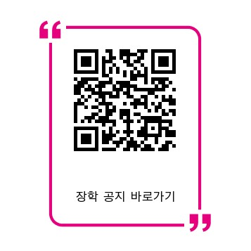
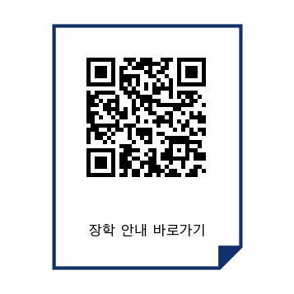
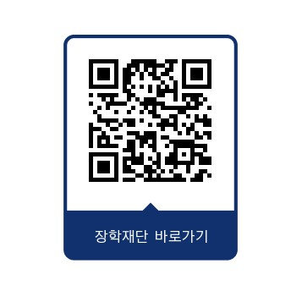
5. QR코드 바로가기(서정대학교, 한국장학재단)
■ 서정대학교
■ 한국장학재단

Slide 21

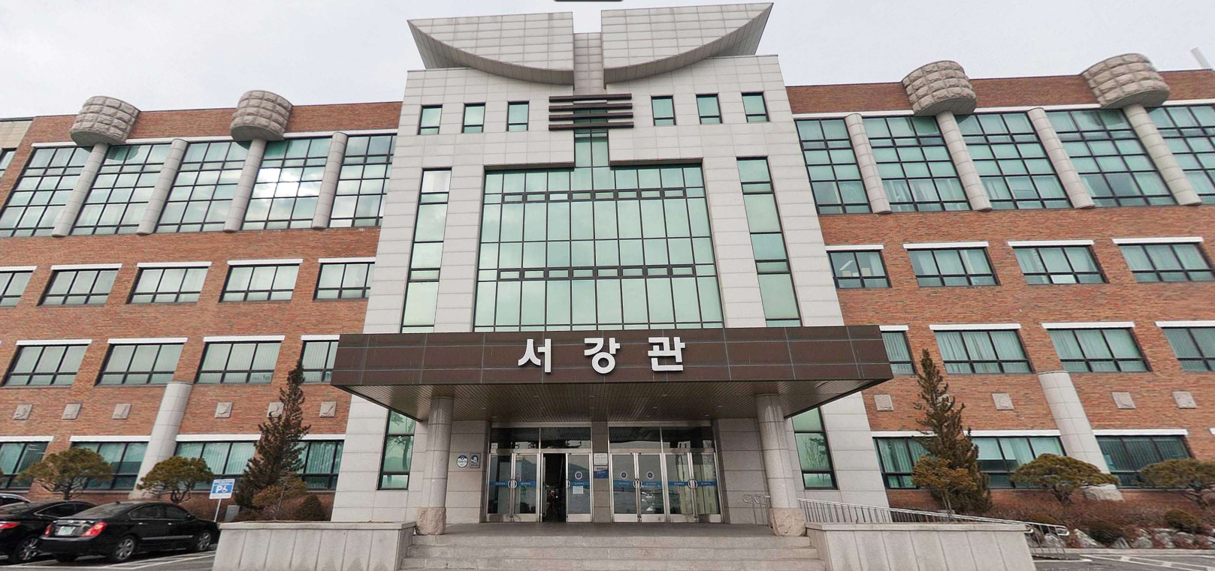
[문의처]
서정대학교 서강관 1층
학생성공처 장학부서
(버스정류장 앞 건물)
☏ 031-860-5165, 5291

